Slide 1
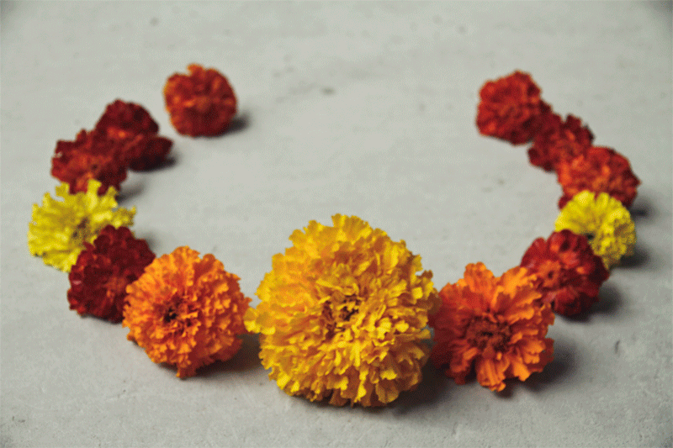
স্বাগতম

Slide 2
শিক্ষক পরিচিতি
পাঠ পরিচিতি
শ্রেণি: অষ্টম
বিষয়: বিজ্ঞান
অধ্যায়: ১৩
পাঠ: ৭
সময়: ৫৫ মিনিট
তারিখ: ১৬/১০/2020
মোঃ আব্দুর রাজ্জাক
সহকারী শিক্ষক (ICT)
গোলাপগঞ্জ উচ্চ বিদ্যালয়
নবাবগঞ্জ, দিনাজপুর।
01738-277128
E-mail-razzict@gmail.com

Slide 3
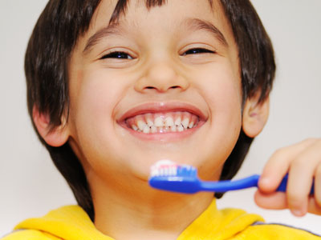
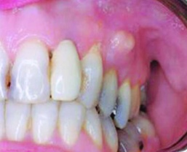
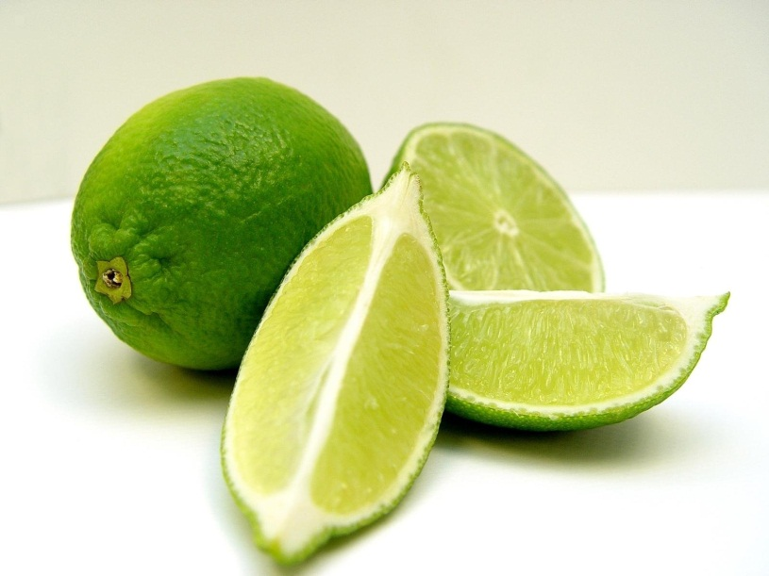
ছবি দেখে কি বুঝতেছ?

Slide 4
ভিটামিন
সি,ডি...।
পাঠ: ৭

Slide 5
এই পাঠ শেষে শিক্ষার্থীরা…
১। ভিটামিন সি এর উৎস চিহ্নিত করতে পারবে,
২। ভিটামিন সি এর কাজ ও অভাবজনিত রোগের নাম, রোগের লক্ষণ, প্রতিকার ও প্রতিরোধ প্রক্রিয়া বর্ণনা করতে পারবে,
৩। ভিটামিন ডি এর উৎস নির্ধারণ করতে পারবে,
৪। ভিটামিন ডি এর কাজ ও অভাবজনিত রোগের নাম, রোগের লক্ষণ, প্রতিকার ও প্রতিরোধ প্রক্রিয়া বর্ণনা করতে পারবে,
৫। ভিটামিন ডি এর উৎস নির্ধারণ করতে পারবে।

Slide 6
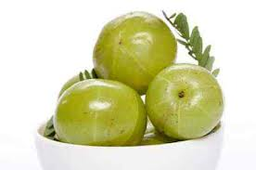
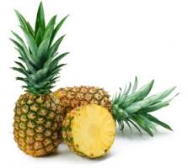
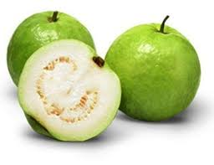
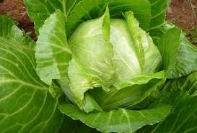
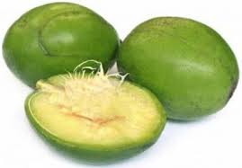
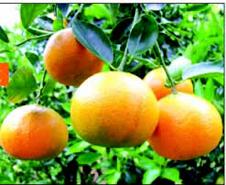
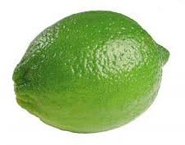
ভিটামিন সি এর উৎস
আমলকি
আনারস
পেয়ারা
কমলালেবু
লেবু
আমড়া
ভিটামিন ‘সি’ এর উৎস

Slide 7
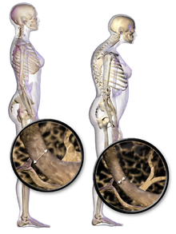
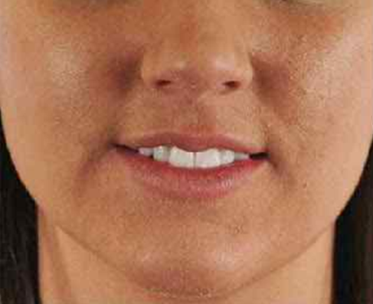
রোগগুলোর কারণ কী?

Slide 8
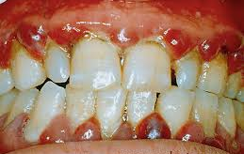
ভিটামিন সি এর অভাবে আরও একটি মারাত্মক রোগ হয় তার নাম কী?
চিত্রের রোগটির কারণ কী? রোগের নাম কী?

Slide 9
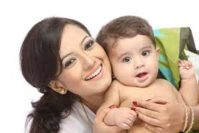
ভিটামিন সি এর অভাবজনিত রোগের প্রতিরোধ কী?
কোলের শিশুকে মায়ের দুধের পাশাপাশি অন্যান্য পরিপূরক খাদ্য যেমন ফলের রস, সবজির সুপ ইত্যাদি খাওয়াতে হবে।
আর কী কী ভাবে এ রোগ প্রতিরোধ করা যেতে পারে?

Slide 10
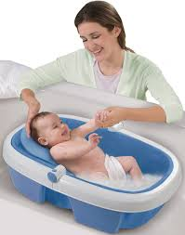
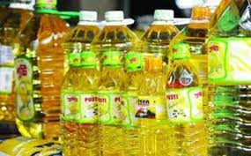
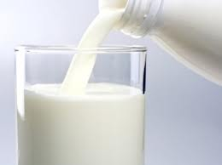
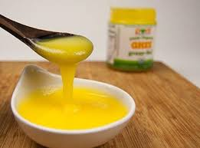
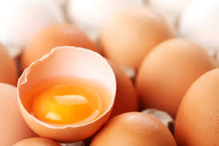
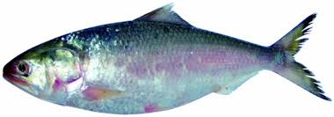
ভিটামিন ‘ডি’ এর উৎস
ভোজ্য তেল
দুধ
ঘি
শিশুকে গোসল করানোর পর মা তার সন্তানকে কিছুক্ষণ রোদ্রে রাখেন।
কেন?
আমরা আর কোন কোন উৎস থেকে ভিটামিন ডি পেতে পারি?
ডিমের কুসুম
ইলিশ মাছ
মাখন
Notes:
শিক্ষক প্রশ্নোত্তরের মাধ্যমে আলোচনা করতে পারেন।

Slide 11
ভিটামিন ‘ডি’ এর কাজ কী?
ভিটামিন ‘ডি’ এর অভাবজনিত রোগ কী?
Notes:
শিক্ষক প্রশ্নোত্তরের মাধ্যমে আলোচনা করতে পারেন।

Slide 12
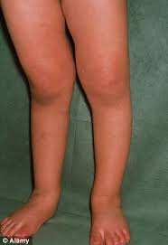
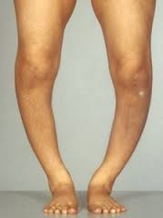
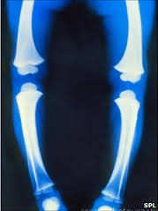
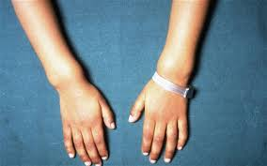
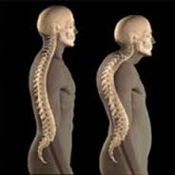
উপরের রোগটি ভিটামিন ডি এর অভাবজনিত রোগ।
এর নাম রিকেটস।
চিত্রের আলোকে রোগটির লক্ষণগুলো বল।
রোগটির প্রতিকার ও প্রতিরোধ কী?

Slide 13
উপরের রোগটির নাম কী?
রোগটির লক্ষণ কী কী?
রোগটির প্রতিকার ও প্রতিরোধ কী কী?

Slide 14
জোড়ায় কাজ
সময়: ৪ মিনিট
১। ভিটামিন সি ও ডি এর পাঁচটি উৎসের নাম লেখ।
২। রিকেটস রোগের দুইটি লক্ষণ লেখ।

Slide 15
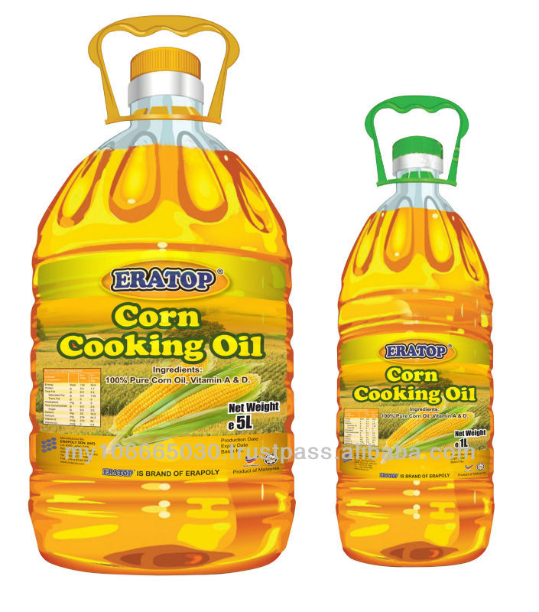
?
ভোজ্য তেলে ভিটামিন ‘ডি’ ছাড়া আরো পাওয়া যায় ভিটামিন ‘ই’।
আমরা আর কোন কোন উৎস থেকে ভিটামিন ‘ই’ পেতে পারি?
ভিটামিন ‘ই’ এর কাজ কী?

Slide 16
ডিমের কুসুমে ভিটামিন ‘ডি’ ছাড়া আর কোন ভিটামিন থাকতে পারে?
আমরা আর কোন উৎস থেকে ভিটামিন ‘কে’ পেতে পারি?
ভিটামিন ‘কে’ এর অভাবে কী সমস্যা হতে পারে ?
ভিটামিন ‘কে’ এর কাজ কী?

Slide 17
দলগত কাজ
সময়: ১০ মিনিট
* সুন্দর হাসির জন্য চাই সুস্বাস্থ্যের দেহ এবং সুন্দর ও মজবুত দাঁত। সুস্বাস্থ্য এবং সুন্দর গঠন ও মজবুত দাঁতের জন্য কোন কোন ভিটামিনের ভূমিকা রয়েছে তা উল্লেখপূর্বক আমাদের দেহে উক্ত ভিটামিনগুলোর অভাবজনিত লক্ষণগুলো লেখ।

Slide 18
মূল্যায়ন
1. প্র্রশ্ন: ভিটামিন সি এর পাঁচটি উৎসের নাম বল।
2. প্রশ্ন: স্কার্ভি রোগের দুইটি লক্ষণ বল।
৩. প্রশ্ন: অপারেশন রোগীর রক্তক্ষরণ সহজে বন্ধ হয় না কোন ভিটামিনের
অভাবে?
৪. প্রশ্ন: নিচের কোন ভিটামিন পেশি ও দাঁত মজবুত করে ?
ক
খ
গ
এ সি ডি কে ।
ঘ
৫. প্রশ্ন:শিশুদের হাড় ধনুকের মত বেঁকে গেলে একে কী রোগ বলে?
ক
খ
গ
স্কার্ভি জন্ডিস রিকেটস অস্টিওম্যালেশিয়া।
ঘ

Slide 19
চিত্রের রোগটির নাম কী?

Slide 20
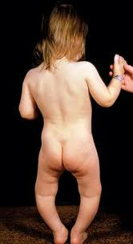
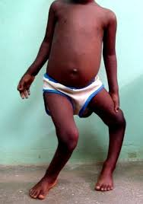
চিত্রের রোগটির নাম কি?

Slide 21
শব্দসমূহ
ভিটামিন সি, ডি, ই ও কে।
স্কার্ভি
রিকেটস,
অস্টিওম্যালেসিয়া।

Slide 22
বাড়ির কাজ
* যে উপাদানের অভাবে স্কার্ভি রোগ হয়ে থাকে তার উৎস এবং রোগটির লক্ষণগুলো উল্লেখ কর।

Slide 23
ধন্যবাদ

